Slide 1
(Tiết 1- Trang 26)

Slide 2
YÊU CẦU CẦN ĐẠT
Biết đổi các đơn vị đo khối lượng.
Xác định được góc tù, góc nhọn và góc vuông. Sử dụng được thước đo góc để đo các góc 60^{0 ,} 90^{0 ,} 120⁰
Hiểu, xác định và vẽ được các đường thẳng song song, vuông góc.
Vận dụng được kiến thức hình học, đo lường vào các bài toán thực tiễn.

Slide 3
1
Số?
a) 6 yến = kg
2 tạ = kg
60
?
200
2 tấn = kg
?
2 000
?
1 tấn = yến
9 tạ = yến
b) 5 tấn = tạ
90
100
?
?
?
50
Hai đơn vị đo khối lượng liền kề gấp, kém nhau bao nhiêu lần?
Hai đơn vị đo khối lượng liền kề gấp kém nhau 10 lần. Đơn vị lớn gấp 10 lần đơn vị bé hơn tiếp liền. Đơn vị bé bằng 1/10 đơn vị lớn hơn tiếp liền.
Notes:
Chốt mối quan hệ các đơn vị đo khối lượng.

Slide 4
2
Cho các góc như hình vẽ dưới đây.
Số?
Trong các góc đã cho có: góc vuông; góc nhọn; góc tù.
?
2
?
2
?
2
Notes:
Chốt khái niệm góc vuông, góc nhọn, góc tù.
Mở rộng: Sắp xếp thứ tự các góc vuông, nhọn, tù theo thứ tự từ bé đến lớn và ngược lại.

Slide 5
b) Dùng thước đo góc để kiểm tra xem các góc có số đo bằng 60° , 90° , 120° và nêu tên.
Góc 120°: BAC VÀ YOX
Góc 90°: NMP và SQR
Góc 60°: EDG
Notes:
Chốt: GV có thể gọi một số HS trả lời các cầu hỏi: “Góc BAC là góc tù, góc nhọn hay góc vuông? Vì sao?, Góc EDG có số đo góc là bao nhiêu? Vậy góc EDC là góc gì?

Slide 6
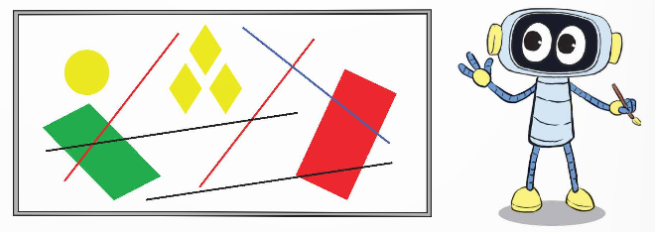
3
Rô-bốt đã vẽ một bức tranh như hình dưới đây
a) Em hãy chỉ ra các cặp đường thẳng song song, các cặp đường thẳng vuông góc.
b) Rô-bốt đã vẽ những dạng hình phẳng nào trong bức tranh?

Slide 7
a) Em hãy chỉ ra các cặp đường thẳng song song, các cặp đường thẳng vuông góc.
Có 2 cặp đường thẳng song song: cặp đường thẳng màu đỏ, cặp đường thẳng màu đen; có 1 cặp đường thẳng vuông góc: đường thẳng màu xanh và đường thẳng màu đỏ

Slide 8
b) Rô-bốt đã vẽ những dạng hình phẳng nào trong bức tranh?
Hình tròn, hình thoi, hình bình hành, hình chữ nhật
Notes:
Mở rộng: GV yêu cầu học sinh lấy ví dụ các vật có dạng hình tròn, hình thoi, hình bình hành, hình chữ nhật trong thực tế.

Slide 10
HOẠT ĐỘNG NỐI TIẾP
☺ Em hãy ghi nhớ mối quan hệ các đơn vị đo khối lượng.
.
Chuẩn bị bài sau: Bài 8: Ôn tập hình học và đo lường (Tiết 2 - tr 27)

